Slide 1
地理数据库技术实验
实验二 数据库的创建和管理

Slide 2
目录
数据库创建和管理
备份和还原
分离和附加
用户管理
生成脚本

Slide 3
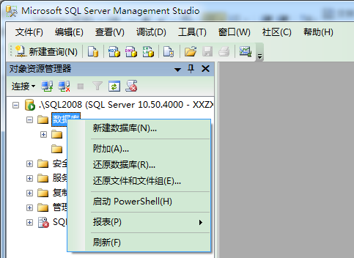
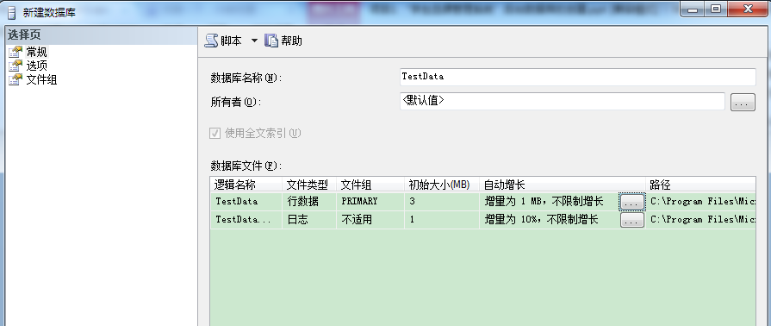
数据库的创建和管理
创建数据库
打开SQL Server Management Studio

Slide 4
数据库的创建和管理
使用T-SQL命令创建数据库
CREATE DATABASE 数据库名
ON [PRIMARY] – PRIMARY表示所属文件组名
（NAME=逻辑文件名，
FILENAME=实际文件名，
SIZE=初始大小，
MAXSIZE=最大文件大小|unlimited ，
FILEGROWTH=增量)
LOG ON
（NAME=逻辑文件名，
FILENAME=实际文件名，
SIZE=初始大小，
MAXSIZE=最大文件大小|unlimited ，
FILEGROWTH=增量）

Slide 5
数据库的创建和管理
使用T-SQL命令创建数据库
CREATE DATABASE TestDataBySQL on
(NAME=TestDataBySQL,
FILENAME="d:\TestDataBySQL.mdf",
SIZE=3MB,
MAXSIZE=unlimited,
FILEGROWTH=1MB)
LOG ON
(NAME=TestDataBySQL_log,
FILENAME= "d:\TestDataBySQL_log.ldf",
SIZE=1MB,
MAXSIZE= 2097152MB,
FILEGROWTH=10%)

Slide 6
数据库的创建和管理
简单的创建语句
CREATE DATABASE TestSQLBySQL
ON (NAME=TestSQLBySQL,FILENAME='C:\TestSQLBySQL.mdf')

Slide 7
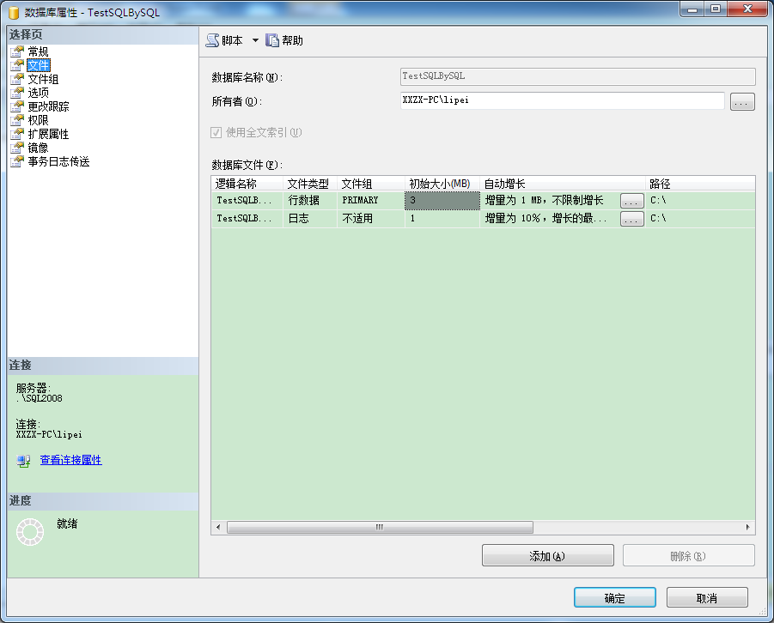
数据库的创建和管理
数据库属性的查看
使用系统存储过程查看
[EXECUTE] sp_helpdb [数据库名]
EXECUTE sp_helpdb TestData
界面查看

Slide 8
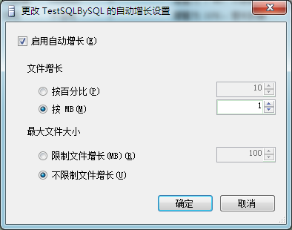
数据库的创建和管理
数据库重命名
修改数据库增长方式

Slide 9
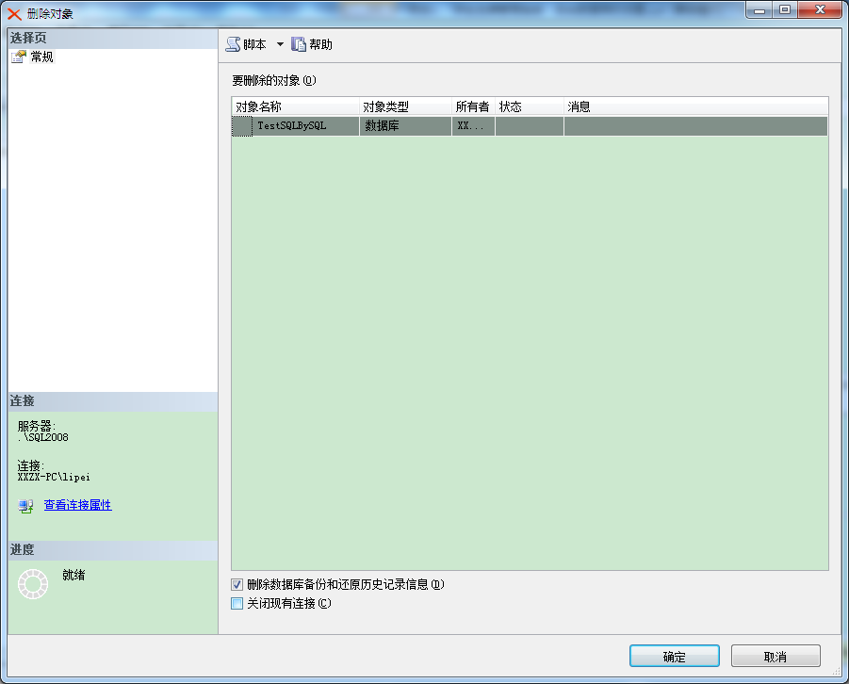
数据库的创建和管理
数据库的删除
DROP DATABASE 数据库名
如果数据库中的对象正在使用，选中“关闭现有连接”复选框后，再点击“确定”按钮进行删除。

Slide 10
目录
数据库创建和管理
备份和还原
分离和附加
用户管理
生成脚本

Slide 11
数据库的备份和还原
备份的主要用途
1、数据库复杂操作或有可能产生误操作；
2、数据内容删除操作；
3、实时的比较重要的数据；
4、数据库服务需要迁移到其他计算机。

Slide 12
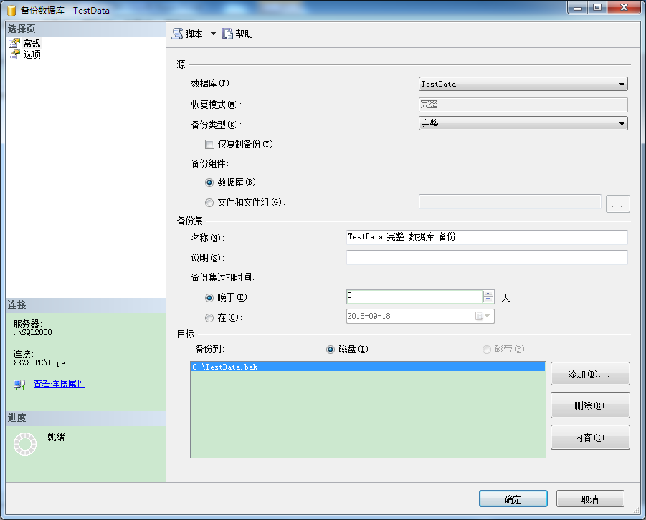
数据库的备份和还原
数据库备份
① 数据库完整备份
将所有文件写入备份文件中，是数据库恢复的起点，如果没有数据库完整备份，则无法恢复数据库。
② 数据库差异备份
记录最近一次完整备份后被修改的数据，差异备份产生的文件较小，备份时间短，适用于数据改动频繁的数据库。

Slide 13
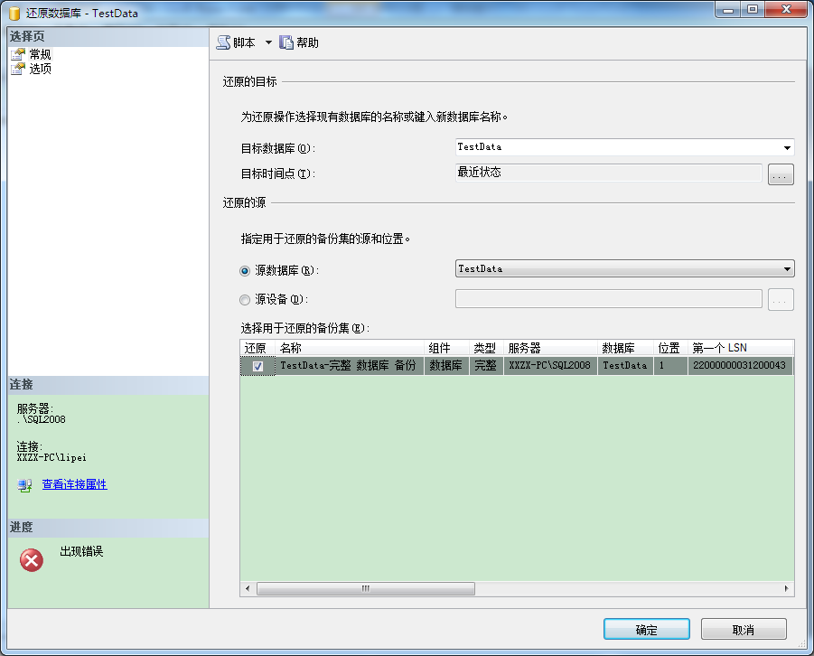
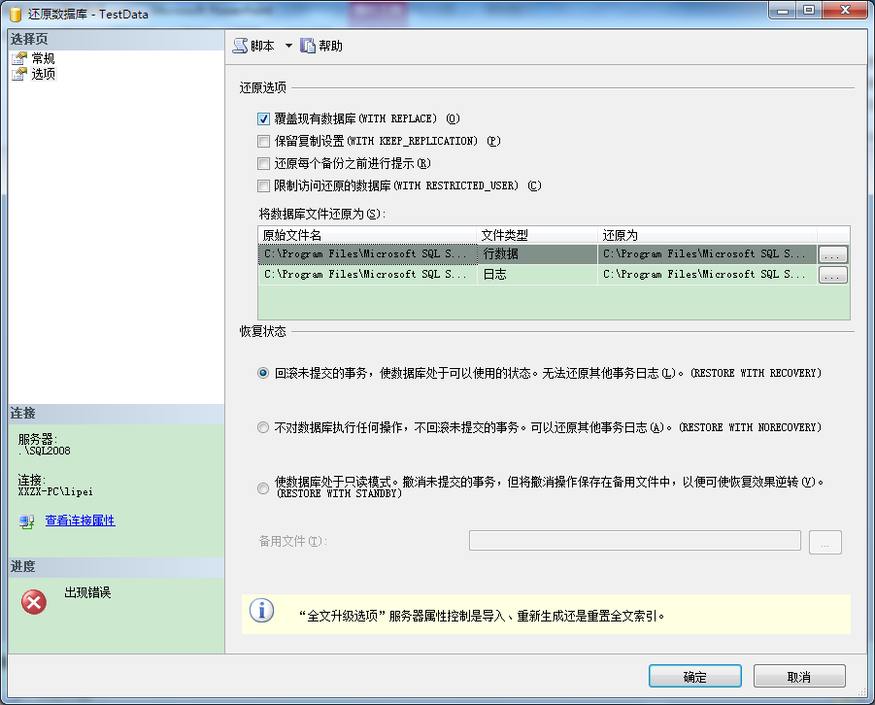
数据库的备份和还原
数据库的还原
注意在现有数据库上还原需要勾选“覆盖现有数据库”

Slide 14
目录
数据库创建和管理
备份和还原
分离和附加
用户管理
生成脚本

Slide 15
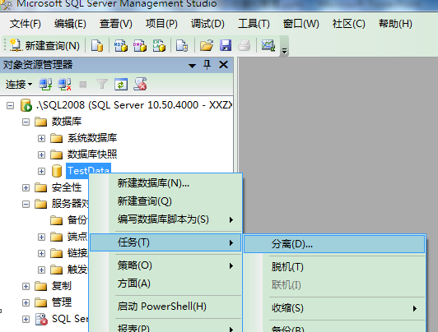
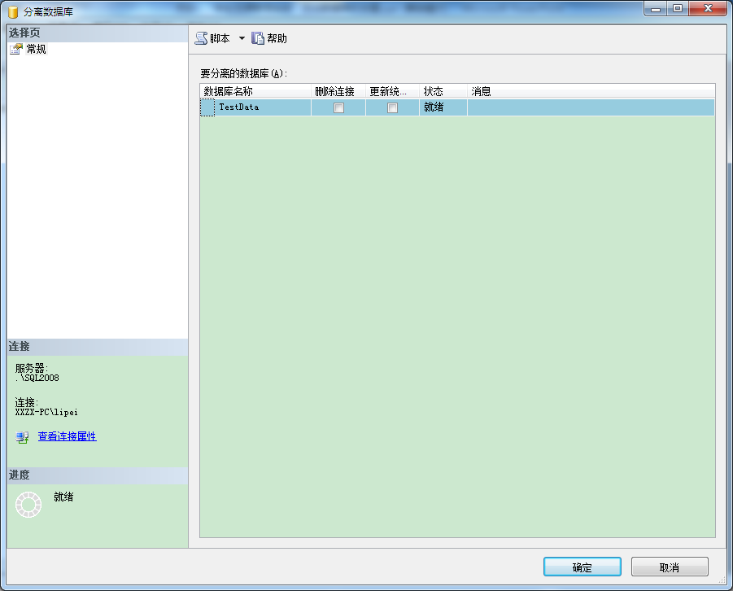
分离和附加
分离数据库和附加是直接对数据库文件进行操作。
选择所要分离的数据库节点右击——任务——分离

Slide 16
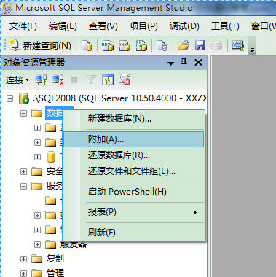
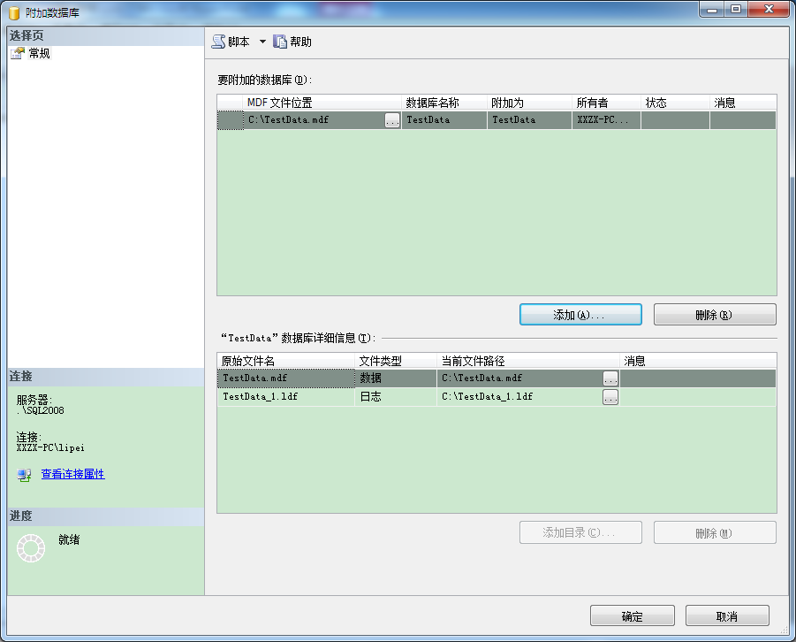
分离和附加
选择数据库右击——附加

Slide 17
目录
数据库创建和管理
备份和还原
分离和附加
用户管理
生成脚本

Slide 18
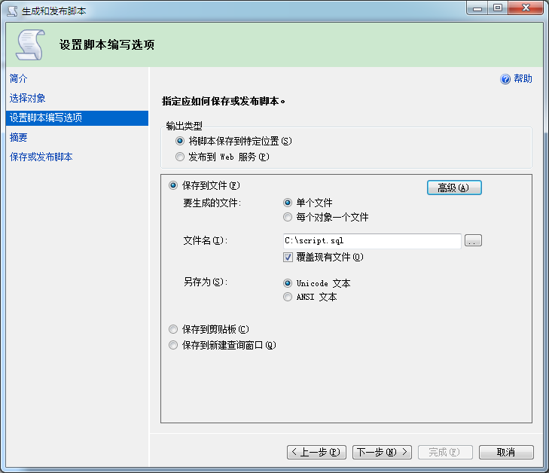
生成脚本
选择数据库右击——任务——生成脚本…

Slide 19
目录
数据库创建和管理
备份和还原
分离和附加
用户管理
生成脚本

Slide 20
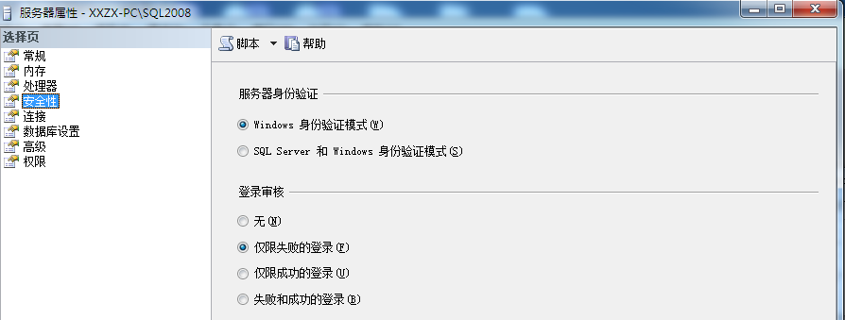
用户管理
设置服务器身份验证模式
Windows身份验证模式
SQL Server和Windows身份验证模式

Slide 21
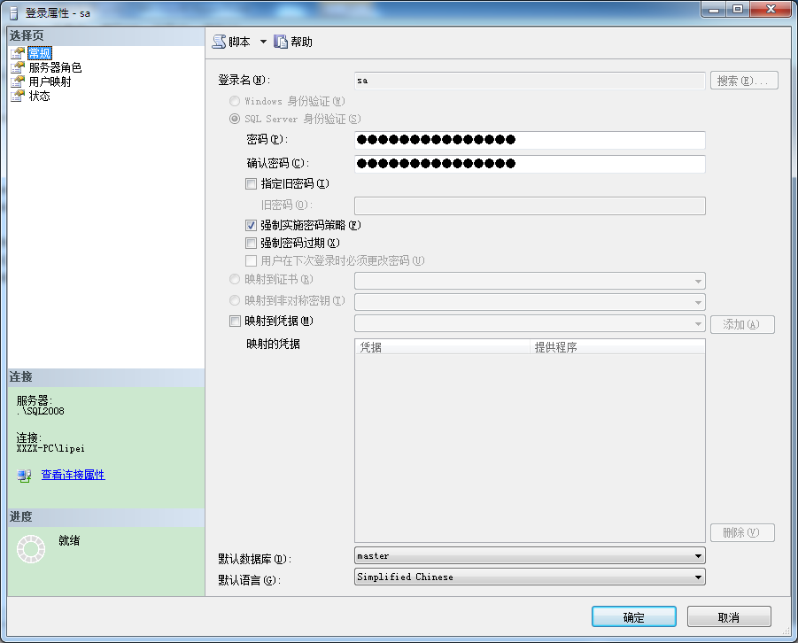
用户管理
使用sa账户进行登录
修改sa账户密码

Slide 22
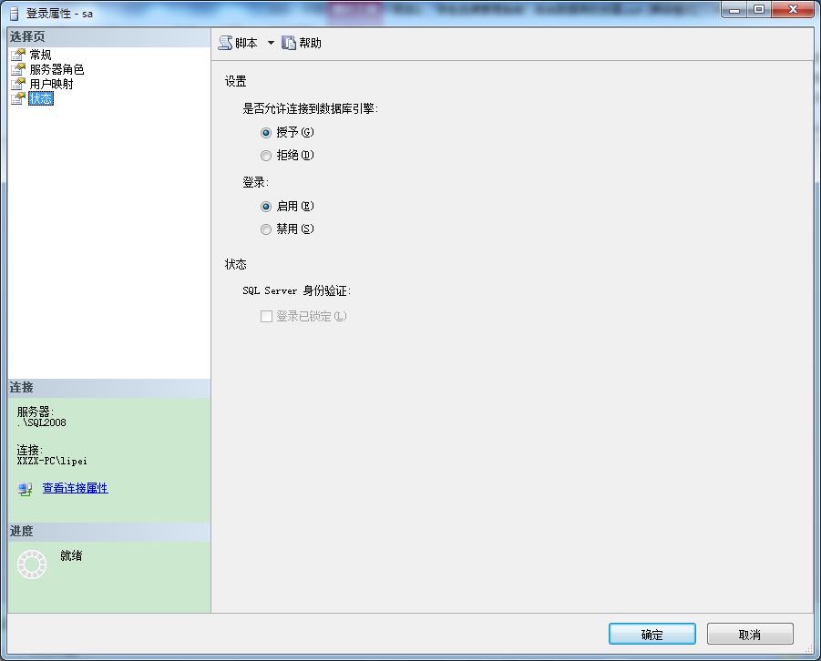
用户管理
使用sa账户进行登录
启用sa账户

Slide 23
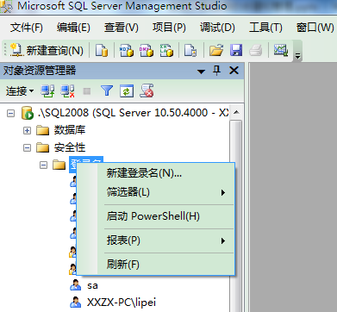
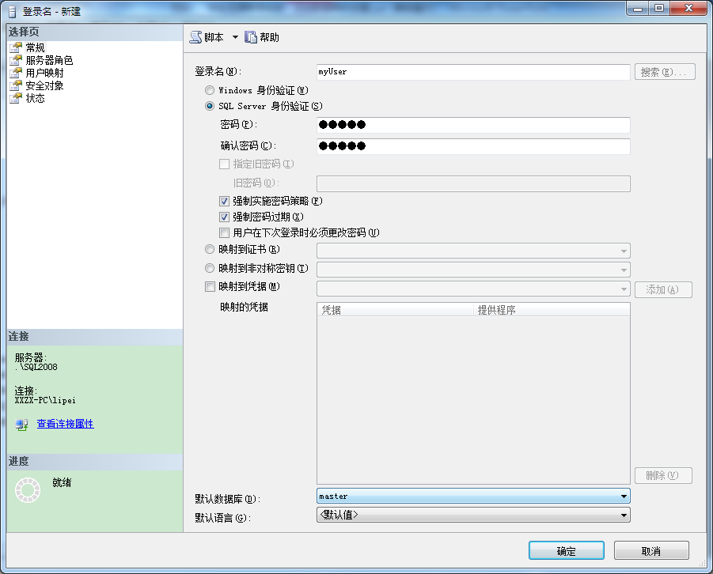
用户管理
创建用户
登录名右击——新建登录名

Slide 24
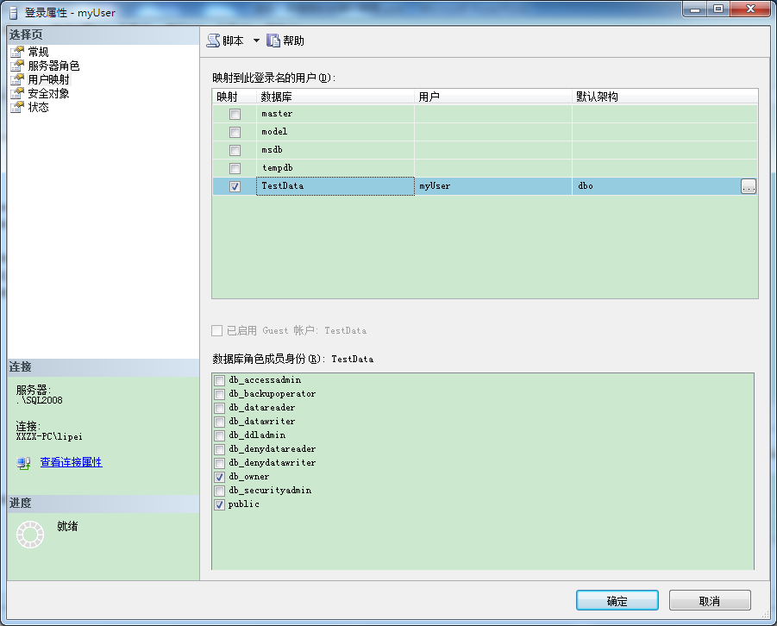
用户管理
为用户赋予权限

